Slide 1
Programul Cadru al UE de Cercetare-Inovare ORIZONT 2020 (2014-2020)
EXCELENȚĂ ȘTIINȚIFICĂ
Acţiunile Marie-Sklodowska Curie
Dr. Alexandru ROSCA
Punct Național de Contact Acțiuniile MSC
Institutul de Studii Enciclopedice al AȘM
Tel: +37379349358
E-mail: alex.rosca@h2020.md
Skype: rosca.md

Slide 2
Prezentare generală
Acțiunile Marie Skłodowska-Curie (AMSC) vor fi deschise pentru activitățile de formare și dezvoltare a carierei din toate domeniile cercetării și inovării, acestea fiind alese în mod liber de candidați. De asemenea, nu există limită de vârstă pentru aplicanți;
Se acordă o atenție deosebită participării întreprinderilor, în special a IMM-urilor, precum și a altor actori socio-economici. Toate AMSC promovează colaborarea pe termen lung între instituțiile de învățământ superior, organizațiile de cercetare și sectorul privat;
Mobilitatea gen 3-i este o cerinţă-cheie în Acțiunile Marie-Sklodowska Curie.

Slide 3
Acțiunile Marie Skłodowska-Curie în Orizont 2020
AMSC constituie 8% din bugetul total pentru Orizont 2020, cu peste 6 miliarde EUR pentru 2014-2020. Suma este cu aproximativ 30% mai are decât alocarea de 4,7 miliarde euro în cadrul acţiunilor Marie Curie pentru perioada 2007-2013. Programul va sprijini peste 65 000 de cercetători, din care aproape 40% – studii de doctorat;
AMSC vor deveni principalul program UE pentru doctorat (25 000 candidați). Vor fi cuprinse doctoratele industriale, doctoratele comune și alte forme inovative de formare, care sporesc expunerea cercetărilor în sectorul non-academic (întreprinderi şi alte organizaţii) în timpul burse lor.

Slide 4
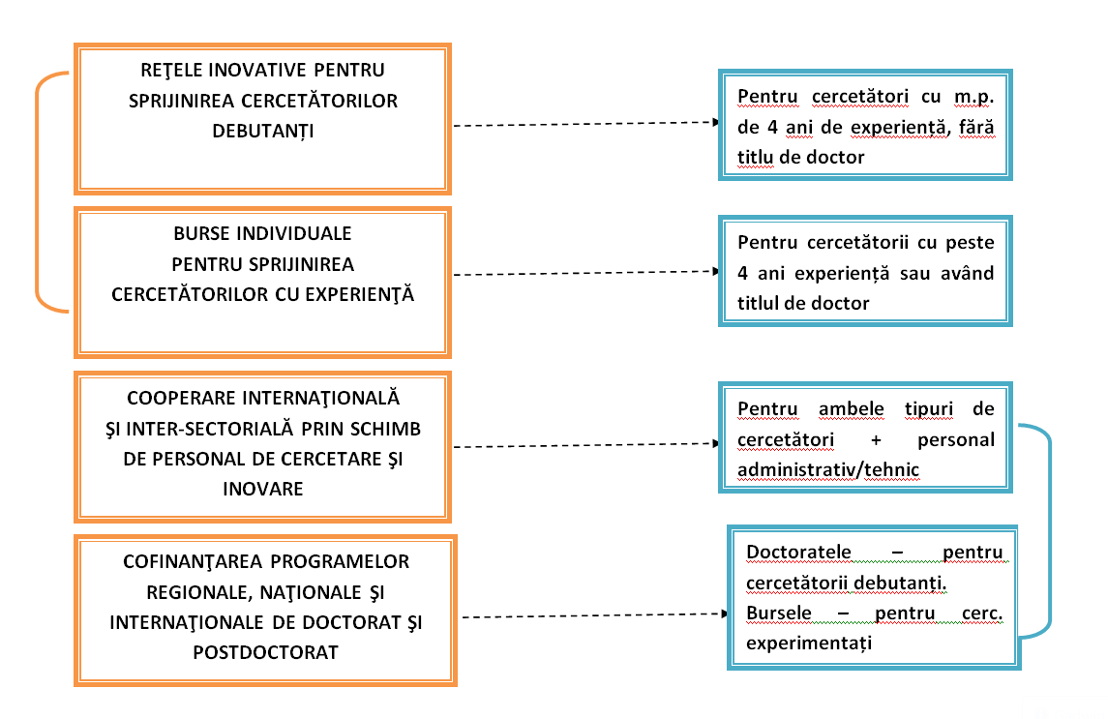
Direcțiile majore ale MSCA

Slide 5
Apelurile anunțate
Cod | Denumirea | Anunț | Deadline
H2020-MSCA-ITN-2014 | Reţele inovative pentru sprijinirea cercetătorilor debutanți | 11.12.2013 | 09.04.2014
H2020-MSCA-IF-2014 | Burse individuale pentru sprijinirea cercetătorilor cu experienţă | 12.03.2014 | 11.09.2014
H2020-MSCA-RISE-2014 | Cooperare internaţională Și inter-sectorială prin schimb de personal de cercetare şi inovare | 11.12.2013 | 24.04.2014
H2020-MSCA-COFUND-2014 | Cofinanţarea programelor regionale, naţionale şi internaţionale de doctorat şi burse postdoctorale | 10.04.2014 | 02.10.2014

Slide 6
ITN - REŢELE INOVATIVE PENTRU SPRIJINIREA CERCETĂTORILOR DEBUTANȚI
Vizează formarea inițială a cercetătorilor și a candidaților la doctorat din statele membre și din țările associate, prin intermediul programelor de formare realizate de parteneriate între universități, institute de cercetare, întreprinderi, IMM-uri și alți agenți socio-economici din diferite țări din Europa și din afara acesteia.
Parteneriate largi ale instituțiilor din sectorul academic şi non-academic;
Programe de doctorat comune;
Tripla dimensiune de mobilitate + abilități transversale:
Combinarea excelenţei ştiinţifice cu orientarea spre inovare;
Spirit antreprenorial şi abilităţile de adaptare a cercetării la nevoile pieţei;
Sporirea șanselor de angajare a cercetătorilor.

Slide 7
REŢELE INOVATIVE PENTRU SPRIJINIREA CERCETĂTORILOR DEBUTANȚI DETALII
Bugetul: 405.18 mln EUR în 2014 (EID: 25,5 mln, EJD: 30 mln);
Durata proiectelor: max. 4 ani;
Acordul de consorţiu: necesar doar pentru EID;
Exclusiv pentru cerc. debutanți;
Burse de 3-36 luni;
Maxim 540 cercetător/lună pe consorţiu (180 pentru EID cu 2 parteneri).

Slide 8
IF - BURSE INDIVIDUALE PENTRU SPRIJINIREA CERCETĂTORILOR CU EXPERIENŢĂ
Dezvoltarea potenţialul creativ şi inovator al cercetatorilor experimentați oferă oportunităţi de a dobândi noi cunoştinţe, lucra în proiecte de cercetare în context european sau extra-european, a relua o carieră sau a se întoarce în Europa.
Se prevăd 2 tipuri de burse: Europene și Globale
Mobilitate internaţională şi intersectorială pentru C.E.;
Sporirea competenţelor şi potenţialului creativ al C.E.;
Mobilitate intra-europeană, intra-UE, extra-europeană şi de reintegrare;
Posibilitatea detașărilor intersectoriale.

Slide 9
BURSE INDIVIDUALE PENTRU SPRIJINIREA CERCETĂTORILOR CU EXPERIENŢĂ DETALII
Bugetul: 240.50 mln EUR în 2014 (Burse Globale: 29 mln);
Durata proiectelor: 2 ani (Burse Globale: 3 ani);
Sprijin cercetătorilor cu experienţă de orice naţionalitate (însă: Burse Globale şi de reintegrare doar p/u cetăţenii UE MS/AC şi rezidenţi pe termen lung);
Subcriterii de evaluare comune pentru toate propunerile.

Slide 10
RISE - COOPERARE INTERNAŢIONALĂ ȘI INTER-SECTORIALĂ PRIN SCHIMB DE PERSONAL DE CERCETARE ŞI INOVARE
Stimularea inovării prin intermediul schimburilor de cunoștințe. Promovarea colaborării internaţionale şi inter-sectoriale prin intermediul cercetării şi schimbului de personal de inovare și cercetare.
Schimb de personal pentru a stimula transferul de cunoştinţe;
Schimb flexibil intersectorial (în Europa) și internaţional (cu ţări terțe) de personal de înaltă calificare de cercetare şi inovare;
Recrutările nu sunt prevăzute;
Regulă unică de eligibilitate pentru consorţiu;
N.B. În cadrul UE doar detașări inter-sectoriale;
N.B. Bazat pe un proiect comun de cercetare, începând cu Orizont 2020.

Slide 11
COOPERARE INTERNAŢIONALĂ ȘI INTER-SECTORIALĂ PRIN SCHIMB DE PERSONAL DE CERCETARE ŞI INOVARE DETALII
Bugetul: 70 mln EUR în 2014;
Durata: maxim 4 ani;
Eligibilitate minimă: participanţi din 3 ţări diferite (c.p. 2 MS/AC);
Detașarea de personal (1-12 luni);
Regula de mobilitate nu se aplică;
Eligibilitate pentru personal: 6 luni apartenență instituțională înaintea detașării;
Maxim 540 cercetător-lună pe consorţiu.

Slide 12
COFUND - COFINANŢAREA PROGRAMELOR REGIONALE, NAŢIONALE ŞI INTERNAŢIONALE DE DOCTORAT ŞIPOSTDOCTORAT
Stimularea programelor regionale, naţionale sau internaţionale pentru a promova excelența în formarea, mobilitatea şi cariera cercetătorilor.
Formare internațională, intersectorială si interdicisplinară de cercetare training, precum și mobilitatea transnaţională şi trans-sectorială a cercetatorilor de la toate etapele de carieră;
Oportunităţi pentru cercetători din toate ţările;
Regula de mobilitate a MSCA;
Recrutarea deschisă şi transparentă;
Un singur beneficiar;
Persoane juridice (publice și private) din state membre/asociate

Slide 13
COFUND - COFINANŢAREA PROGRAMELOR REGIONALE, NAŢIONALE ŞI INTERNAŢIONALE DE DOCTORAT ŞIPOSTDOCTORAT DETALII
Bugetul: 80 mln EUR în 2014 (programe de doctorat: 30 mil);
Maxim 10 milioane EUR pe aplicant unic per apel;
Durata : maxim 5 ani;
Burse: minim 3 luni;
Contribuţia UE de 50% co-finanţare.

Slide 14
Condiţii de participare
ITN/RISE: după satisfacerea condițiilor minime de compoziție pe state membre/asociate(minimum country composition requirement);
IF: cercetătorii din MD aplică pentru Bursele Europene (de intrare);
COFUND: cercetătorii din MD aplică ca și candidați pentru burse/programe de doctorat, administrate de entități din UE/SA.

Slide 15
Informaţia utilă
Consultaţii
Tel: +37379349358
E-mail: alex.rosca@h2020.md
Skype: rosca.md
Zilele de informare
Ianuarie 2014: 16.01.2014; 23.01.2014, în incinta CPI al AȘM
Evenimente
REA, web-streamed training pentru apelurile ITN/RISE 2014: miercuri, 15 ianuarie, orele 14 – 18
http://ec.europa.eu/programmes/horizon2020/en/news/web-streaming-msca-itn-rise
Odată cu lansarea națională a programului Orizont 2020 va avea loc prezentarea AMSC de către experții din REA.
Data prealabilă: 17-18.03.2014

